Slide 1

SITO DI ORIENTAMENTO
Realizzato da Molteni Nicholas

Slide 2
CHI LO HA REALIZZATO?
CAPO PROGETTO: Ballabio Giulio
RESONSABILE WEB: Galimberti Alberto
COLLABORATORE: Molteni Nicholas
COLLABORATORE: Larovere Vitttorio

Slide 3
SBOCCHI LAVORATIVI
SVILUPPATORE DI APPLICAZIONI
AMMINISTRATORE DATABASE
SISTEMISTA
WEB DEVELOPER
WEB DESIGNER

Slide 4

SBOCCHI LAVORATI
SUDDIVISO IN:
ANALISTA
PROGRAMMATORE

Slide 5

SBOCCHI LAVORATI
INSTALLAZIONE E
AMMINISTRAZIONE DEI SISTEMI CLIENT E SERVER IN RETE

Slide 6

SBOCCHI LAVORATI
TECNICO SPECIALIZZATO IN:
INSTALLAZIONE
MANUTENZIONE
AGGIORNAMENTO
MONITORAGIO
DI UN SISTEMA INFORMATICO

Slide 7

SBOCCHI LAVORATI
CONOSCENZE:
LINGUAGGI DI MARKUP
LINGUAGGI DI SCRIPTING LATO SERVER
LINGUAGGI DI SCRIPTING LATO CLIENT

Slide 8

SBOCCHI LAVORATI
CONOSCENZE:
LINGUAGGIO DI MARKUP
DESIGN
COMUNICAZIONE

Slide 9
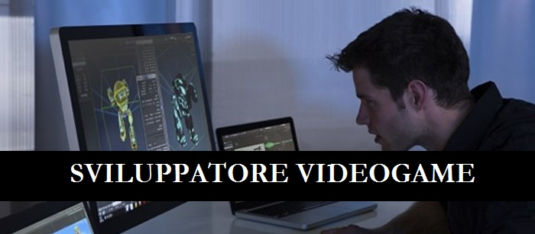
SBOCCHI LAVORATI
COMPRENDE VARIE FIGURE
PREDISPOSTO A LAVORARE IN TEAM

Slide 10
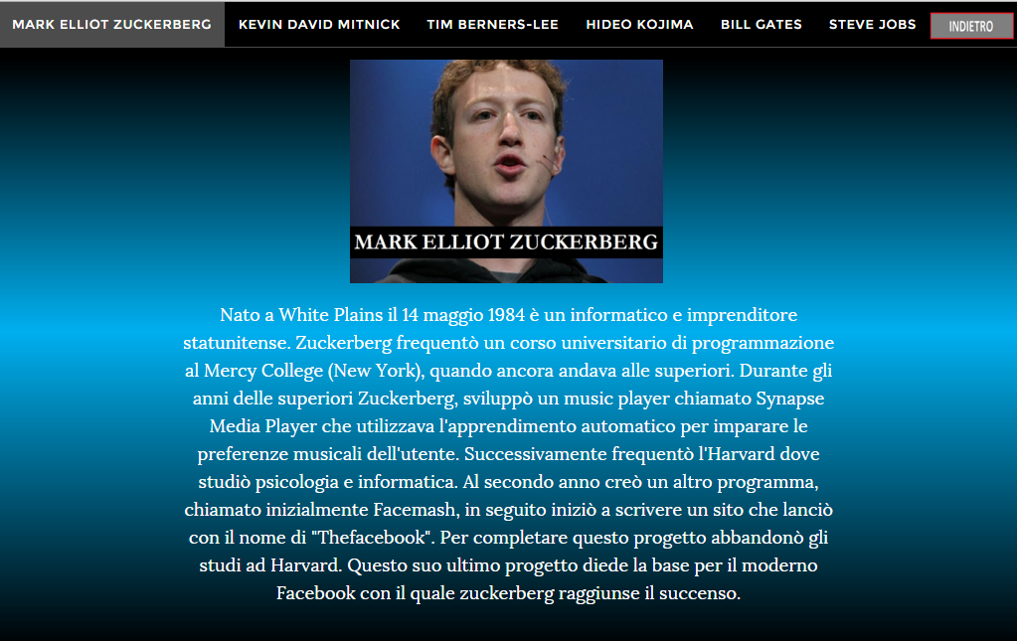

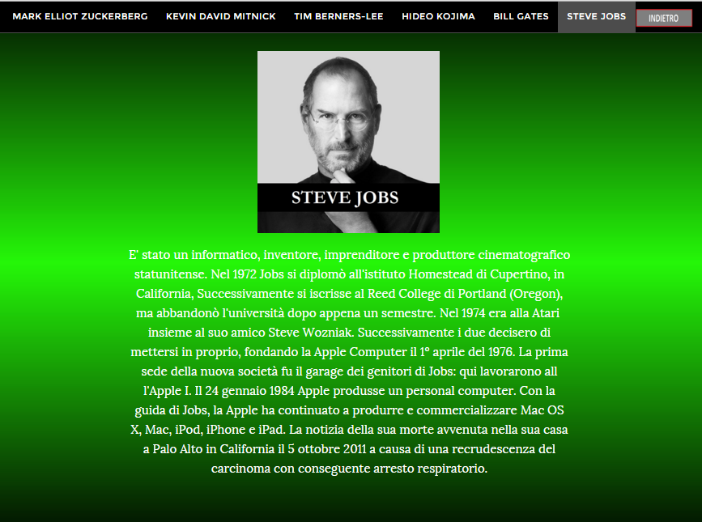
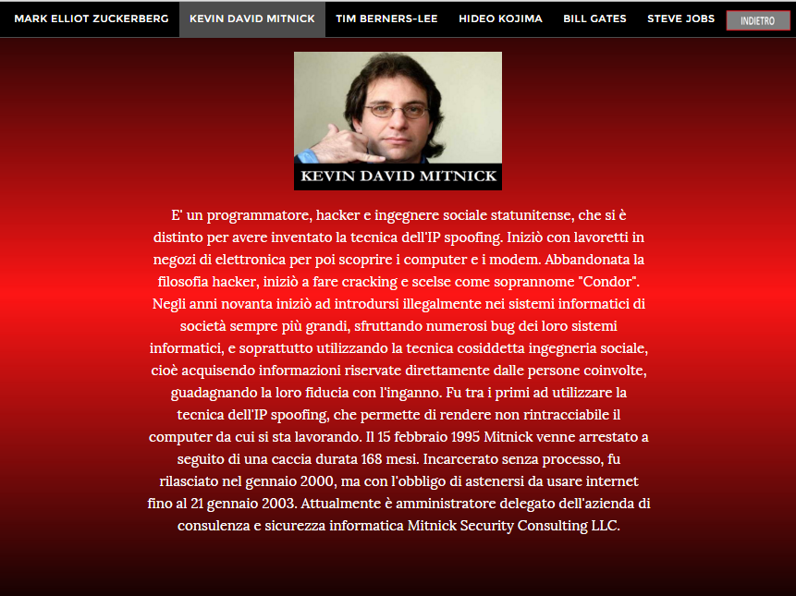
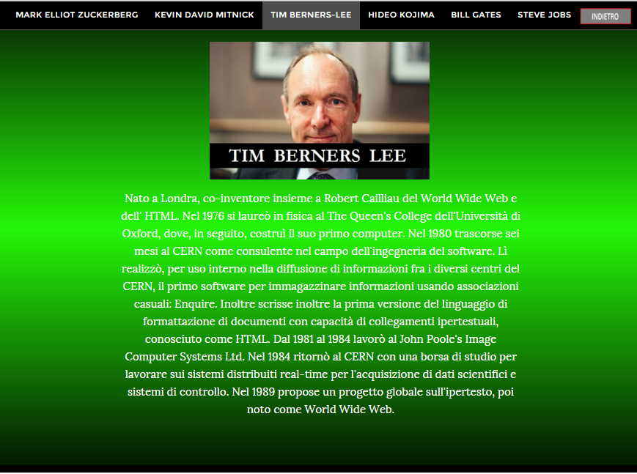
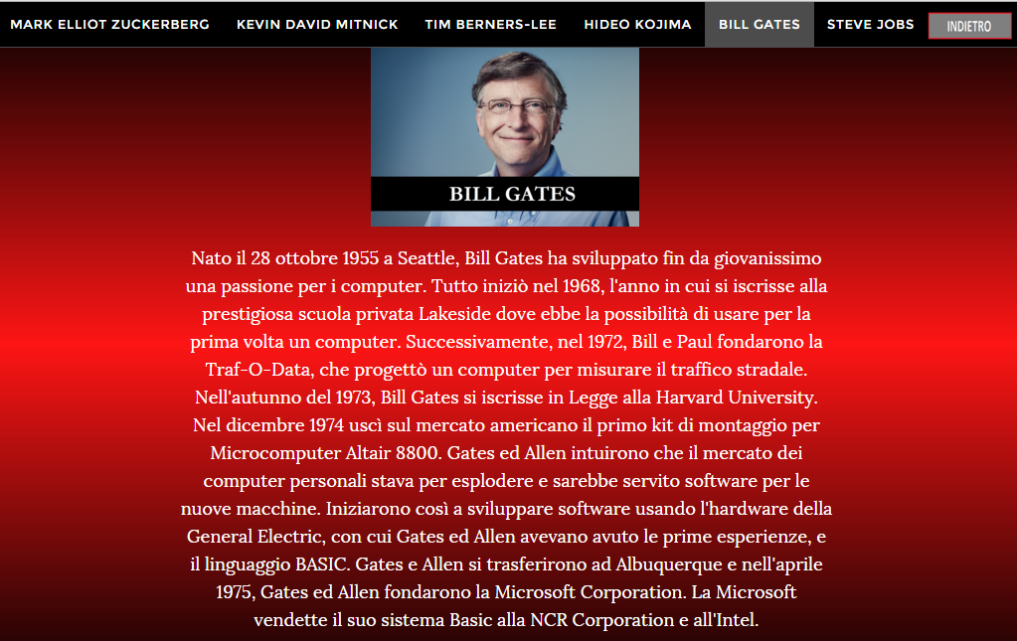
BIOGRAFIE

Slide 11
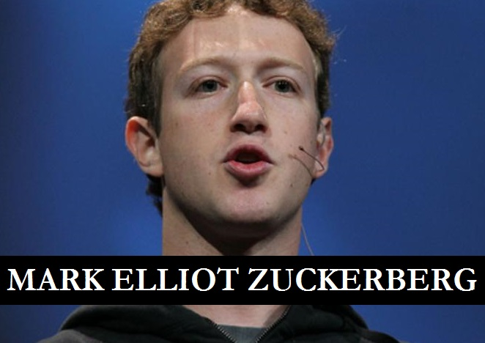

BIOGRAFIE
INFORMATOCO IMPRENDITORE
INVENTORE DI FACEBOOK

Slide 12
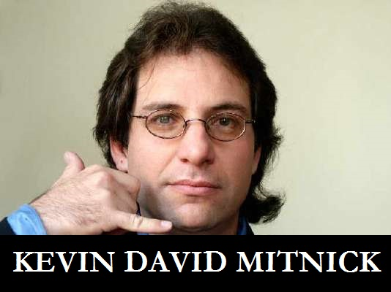

BIOGRAFIE
HACKER
IP-SPOOFING
AMMINISTRATORE AZIENDA DI CONSULENZA E SICUREZZA INFORMATICA

Slide 13
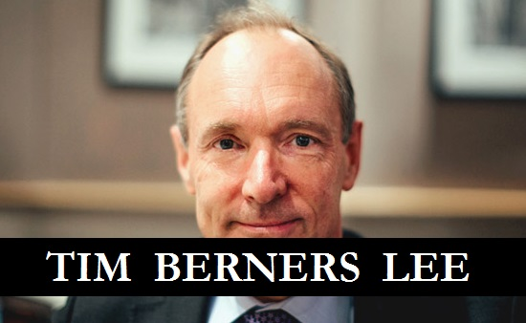


BIOGRAFIE
IDEATORE DEL HTML
IDEATORE DELL WORLD WIDE WEB

Slide 14
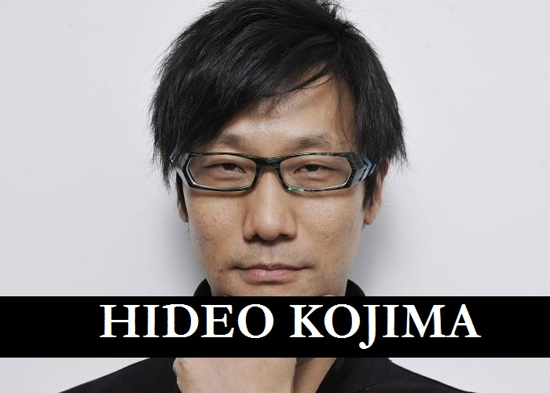

BIOGRAFIE
SVILUPPATORE VIDEOGAME

Slide 15


BIOGRAFIE
STUDIO’ LEGGE
BASIC
FONDATORE DI MICROSOFT

Slide 16


BIOGRAFIE
INVENTORE
IMPRENDITORE
NON TERMINO’ GLI STUDI
FONDATORE DI APPLE

Slide 17
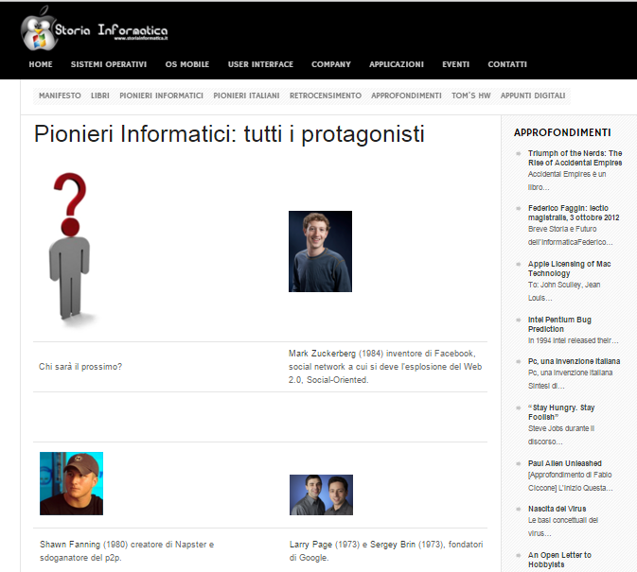
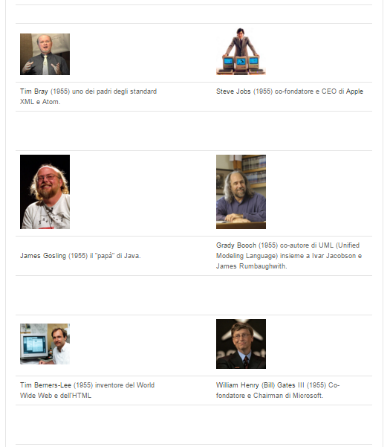

FONTI UTILIZZATE

